Slide 1
Test Driven Development
(TDD)

Slide 2
Test Driven Development (TDD) là gì?
Quá trình TDD diễn ra
TDD vs Traditional Testing
Hai cấp độ của TDD
TDD và Agile
Ưu và nhược điểm của TDD
Tổng kết

Slide 3
Test Driven Development (TDD) là gì?
- Test-driven development (TDD) là một cách tiếp cận phát triển kết hợp test đầu tiên. Bạn sẽ viết test trước khi bạn viết đầy đủ code để hoàn thành việc test và refactoring.
- Trong Software Engineering TDD đôi khi còn được gọi là: Test First Development.

Slide 4
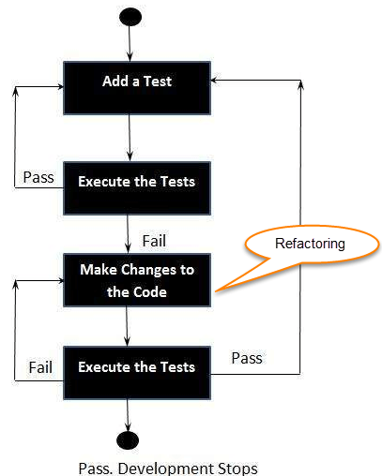
Quá trình TDD diễn ra
- Thêm 1 test.
- Chạy
- Viết code.
- Chạy tests và Refactor code.
- Lặp lại.
Hình 1: Introduction to Test Driven Development (TDD) - tác giả Scott W. Ambler

Slide 5
TDD vs Traditional Testing
- Với traditional testing, có thể xem như bạn test thành công là khi bạn tìm thấy một hoặc nhiều bug
- Điều này cũng tương tự với TDD; khi test failed, bạn đã đạt được tiến bộ bởi vì bây giờ bạn biết rằng bạn cần giải quyết vấn đề gì. Quan trọng hơn, bạn có một thước đo thành công rõ ràng khi các test case không còn failed nữa mà đã passed
- TDD không thay thế traditional testing, thay vào đó, nó xác định và đảm bảo được cách chứng minh unit test đã hoạt động hiệu quả trên source code.
- TDD làm tăng sự tự tin của bạn rằng hệ thống của bạn thực sự đáp ứng các yêu cầu được xác định cho nó, rằng hệ thống của bạn thực sự hoạt động và do đó bạn có thể code với sự tự tin to lớn.
- TDD là bạn có thể đạt được 100% test coverage - mỗi dòng code đều được test - điều mà traditional testing không thể đảm bảo.

Slide 6
Hai cấp độ TDD
- Acceptance TDD (ATDD) . Với ATDD, bạn viết một bộ acceptance test case duy nhất hoặc đặc tả hành vi (behavior specìfication) tùy thuộc vào thuật ngữ ưa thích của bạn và sau đó chỉ cần code đủ để thực hiện thử nghiệm đó. Mục tiêu của ATDD là xác định các yêu cầu chi tiết, thực hiện các yêu cầu của bạn trên cơ sở just-in-time (JIT). ATDD còn được gọi là Behavior-Driven Development (BDD).
- Developer TDD . Với TDD của Developer, bạn viết bộ test case dành cho developer, đôi khi được gọi không chính xác là unit test, và sau đó chỉ code đủ để thực hiện pass tất cả những test case đó. Mục tiêu của nhà phát triển TDD là làm rõ một thiết kế chi tiết và có thể thực hiện được thiết kế cho yêu cầu của bạn trên cơ sở JIT. Developer TDD thường được gọi đơn giản là TDD.

Slide 7
TDD và Agile
- Trong quá trình hình thành, TDD có liên quan mật thiết đến khái niệm “Test-First Programming” trong mô hình eXtreme Programming “XP” thuần túy Agile.
- TDD đáp ứng “Tuyên ngôn về Agile” khi bản thân quy trình TDD thúc đẩy tính thực tiễn của sản phẩm, tương tác với người dùng. Để phát huy tối đa những lợi ích mà TDD mang lại, độ lớn của 1 đơn vị tính năng phần mềm (unit of function) cần đủ nhỏ để kịch bản kiểm thử dễ dàng được xây dựng và đọc hiểu, công sức debug kịch bản kiểm thử khi chạy thất bại cũng giảm thiểu hơn.
- Thực tế cho thấy một số sự kết hợp giữa TDD và mô hình Agile khác như Scrum có thể hỗ trợ và tối ưu lợi ích của nhau. Ví dụ, việc chia nhỏ Backlog thành các User Story của Scrum khiến việc xây dựng kịch bản kiểm thử hướng TDD trở nên dễ dàng và thuận tiện.

Slide 8
Ưu và nhược điểm vủa TDD
Ưu điểm:
- Unit test chứng minh rằng source code thực sự hoạt động
- Có thể dễ dàng thiết kế lại code của chương trình
- Tái cấu trúc cho phép cải thiện thiết kế code
- Sẽ chuẩn bị được một bộ unit test case có thể dùng để regression nhiều lần
- Giảm chi phí của các lỗi khi nó được phát hiện sớm
Nhược điểm:
- Developer có thể coi đó là một sự lãng phí thời gian
- Test case có thể giúp xác minh đuợc các mục tiêu class và method chứ không phải dựa trên những gì code thực sự nên làm
- Test trở thành một phần của chi phí bảo trì dự án (vì phải viết test trước rồi mới code sau)
- Phải update lại các test case khi requirement thay đổi

Slide 9
Summary
- Test-driven development (TDD) là một cách tiếp cận phát triển kết hợp test đầu tiên
- Do chính developer viết và viết trước test trước khi viết code
- Thực thi TDD bằng cách viết code và sửa đổi code để pass được test trước đó.
- Trong Software Engineering TDD đôi khi được gọi là "Test First Development."
- Khi sử dụng TDD code của bạn sẽ trông ngắn gọn, đơn giản và dễ hiểu hơn.

